Slide 1
Chapter Nineteen
Domine Dominus noster, quam admirabile est nomen Tuum in universa terra!

Slide 2
Contents
Ablative Absolute, Money
Driving the Moneychangers from the Temple Caesars and Caesar; Jerusalem!

Slide 3
Ablative Absolutes are clauses.
Nautis captis ← Ablative Case
With the sailors having been captured….
or
The sailors having been captured… our country won the battle.
Not part of the main clause

Slide 4
The noun and participle are in the Ablative Case.
Nautis captis
Since the sailors have been captured..
Nautis a hostibus captis…
With the sailors captured by the enemy…

Slide 5
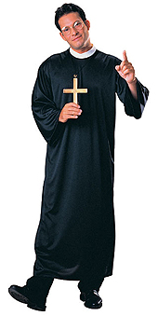
Vocabulary
tristis accusatio prehendo
adhuc porticus revoco
pridie sacerdos tollo
umquam iudico valeo

Slide 6
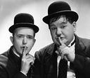
These are idioms.
Idioms
Vocabulary
modicum tempus
silentium facere
Vale! Valete!

Slide 7
Do this step by step.
Exercise A.
1. These letters having been written…
Put the noun, modifier, and the participle into the ablative case.
His epistulis scriptis…

Slide 8
Think!
Exercise B.
1. The priest having spoken kind words… Reword, making this passive. Kind words having been spoken by the priest. Put nouns, adjectives, verb into the ablative case. Insert the Ablative of Agent as usual. Bonis verbis a sacerdote dictis…

Slide 9
Do the Ablative Absolute first.
Exercise C.
Matre a tribus puellis adiuta, cena quam celerrime parabatur.
With mother having been helped by the three girls… (or: Since mother was helped…)

Slide 10
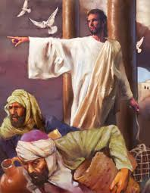
Driving out the moneychangers
Et Iesus venit in templum Dei, et eiciebat omnes mercatores e templo, et mensas nummulariorum et sellas vendentium columbas vertit. Et dixit eis, "Scriptum est, ′Domus Mea vocabitur domus orationis′, vos autem fecistis eam speluncam furum." Et venerunt ad Eum caeci et claudi in templo; et sanavit eos.

Slide 11
More on moneychangers
Primi (chief) autem sacerdotum et scribarum, videntes mirabilia quae faciebat et pueros clamantes in templo et dicentes, "Hosanna Filio David (gen. case)!", indignantes erant.
Et dixerunt Ei, "Audis-ne quid isti dicant?"
Iesus autem dixit eis, "Ita vero! Numquam legistis-ne, ′Ex oribus infantium et lactentium fecisti laudem perfectam′?"
Et discessit ab eis; abiit extra urbem in Bethaniam; ibique mansit.

Slide 12
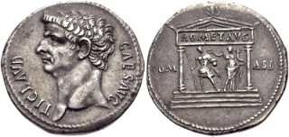
Money
Money
₠ Good or Bad?
₪ What was used as money in ancient Rome?
£ Why do we have paper money now?

Slide 13
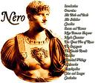
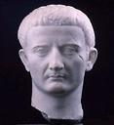
Caesars
Learn something about each one: Julius Caesar Claudius Augustus Caesar Nero Tiberius Caligula Galba

Slide 14
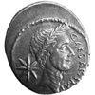
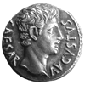
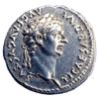
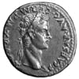
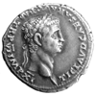
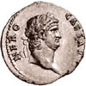
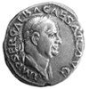
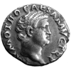
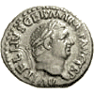
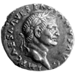
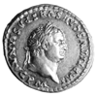
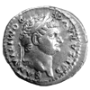
Twelve Caesars on Coins

Slide 15
A Poem
Can you memorize this?
A lecture room in the middle of spring
Is a God-forsaken and desolate thing.
For what does it matter at all;
What does it matter to me—
That Caesar conquered Gaul
In 58 BC?

Slide 16
Caesar
Gallia est omnis divisa in partes tres, quarum unam
incolunt Belgae, aliam Aquitani, tertiam, qui ipsorum lingua
Celtae, nostra (lingua) Galli appellantur. Hi omnes lingua,
institutis, legibus inter se differunt. Gallos ab Aquitanis Garumna flumen, a Belgis Matrona et Sequana dividunt. Horum omnium fortissimi sunt Belgae, propterea quod a cultu atque humanitate Provinciae longissime absunt, minimeque ad eos mercatores saepe commeant atque ea quae ad effeminandos animos pertinent important, proximique sunt Germanis, qui trans Rhenum incolunt,

Slide 17
Caesar
quibuscum continenter bellum gerunt. Qua de causa
Helvetii quoque reliquos Gallos virtute praecedunt, cum aut suis
finibus eos prohibent aut ipsi in eorum finibus bellum gerunt. Eorum
una pars, quam Gallos obtinere dictum est, initium capit a flumine
Rhodano, continetur Garumna flumine, Oceano, finibus Belgarum;
attingit etiam ab Sequanis et Helvetiis flumen Rhenum; vergit ad
septentriones. Belgae ab extremis Galliae finibus oriuntur, pertinent
ad inferiorem partem fluminis Rheni, spectant in septentrionem et
orientem solem. Aquitania a Garumna flumine ad Pyrenaeos
montes et eam partem Oceani quae est ad Hispaniam pertinet;
spectat inter occasum solis et septentriones.

Slide 18
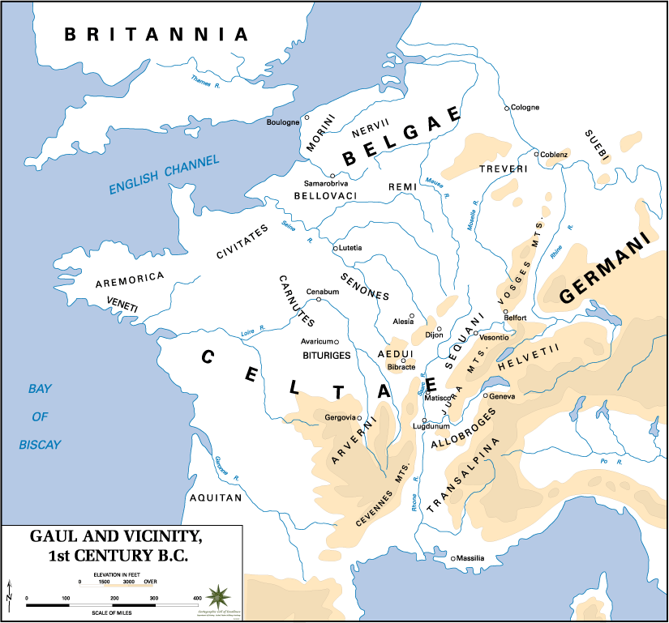
Caesar’s Gaul

Slide 19
Reading Lesson
Jerusalem
Mane erat tertia die Feriarum. Omnes homines a villā in Bethaniā discesserunt ut ad Ferias in Ierusalem essent. Herode anxio, Fidelius ad suas copias secundā die revocabatur. Herodes sciebat Sanhedrin Iesum prehendere temptare. Fidelius Iesui pridie dixerat, sed Iesus rogaverat Fidelium ut de eis silentium faceret. Fidelius Iesui semper serviebat, itaque Fidelius ad suas copias rediit, sciens Dominum omnia curaturum esse. Is et suae copiae praesidiis circum templum steterunt.

Slide 20
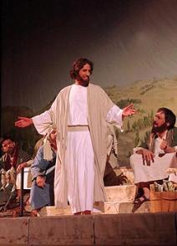
Reading Lesson
Feminae puellaeque laborabant ut tabernam purgarent. Dicebant de familiis se moventibus a Capharnao ad Bethaniam. Duas pulchras villas iam invenerant, quarum una erat ad familiam divitis hominis nomine Simonis. Altera erat prope Mariam et Martham et Lazarum.
Postea homines discesserunt, et Iesus feminis nuntiabat Se iter facturum esse in urbem ut rem Sui Patris secrete curaret.

Slide 21
Reading Lesson
Feminae dixerunt Ei, “Vale, Magister,” quamquam intellegebant Eum futurum esse in periculo.
“Videbo vos ante occasum solis,” dixit Dominus eis. Erant beatae quoniam intellegebant Eum esse Dominum omnium et omnia curare posse.
Interim Lazarus Philippum et pueros ad tabernam familiae Nicodemus duxit ut ibi diem agerent. Quoniam Iudaei non erant, in certas partes templi ambulare non poterant. Nicodemus et Ioseph accusationes contra Iesum optime intellexerunt. Nicodemus et Ioseph erant pars congressionis cum Sanhedrin ubi constituerant capere Iesum.

Slide 22
Reading Lesson
Ubi homines ad templum appropinquaverunt, statim viderunt Iesum stantem in templo in loco nomine Salomonis Porticu. Ibique docebat.
Tunc Pharisaei Eum capere temptaverunt, sed nulli poterant, quoniam non erat Eius tempus.
Multi Ei crediderunt, et dicebant, “Ubi Christus venerit, plura miracula quam hic Vir faciet-ne?”
Pharisaei audiverunt homines ea de Iesu dicentes. Itaque Pharisaei et sacerdotes Fidelio et suis copiis imperaverunt ut Iesum caperent. Tum Iesus eis dixit, “Vobiscum ero adhuc modicum tempus et tunc ad Eum qui Me misit ibo. Me petetis sed Me non invenietis; et ubi sum, vos esse non poteritis.”

Slide 23
Reading Lesson
Iesus tandem discessit. Fidelius et suae copiae Eum invenire non poterant, et quā de causā erant laeti.
Fidelius et suae copiae Eum invenire non poterant, et qua de causa erant laetae.
Magnā die de magnis Feriis, Iesus in templo iterum stabat, docens, et dixit, “Si ullus sitit, ad Me veniat et bibat. Qui Mihi credit, sicut Scriptura inquit, e ventre fluent flumina aquae vivae.” (Iesus de Sancto Spiritu dicebat.)
Multi ergo, ubi hoc audiverant, dicebant, “Vere Hic est Propheta!”
Alii exclamaverunt, “Hic est Christus!”
Sed nonnulli dicebant, “Christus-ne e Galileā veniet?

Slide 24
Reading Lesson
Nonne Scriptura dicit Christum venire e David, et ex oppido Bethlehem ubi David erat?”
Itaque, propter Eum homines divisi sunt. Et nonnulli Eum capere voluerunt, sed nulli Eum tangere poterant. Tunc Fidelius et nonnulli magistratūs ad sacerdotes et Pharisaeos venerunt; Pharisaei eis dixerunt, “Cur Eum non cepistis?”
Magistratūs Fideli responderunt, “Nullus homo similiter Huic umquam dixit.”
Responderunt Pharisaei, “Etiam decipimini-ne? Ullus vestrum Ei credis-ne? Sed isti qui legem non sciunt,” denotantes Fidelium et legatos, “sunt sacri.”

Slide 25
Reading Lesson
Tum Nicodemus eis dixit, “Num nostra lex ullum hominem iudicat antequam eum auscultat et intellegit facta eius?”
Pharisaei et sacerdotes responderunt, dicentes ei, “Etiam-ne tu a Galileā es? Investiga Scripturas! E Galileā enim nullus propheta surget.”
Hoc tempore omnes discesserunt et ibant ad suas villas, sed Iesus
ad Montem Olivarum ibat ut oret. Mane octavā die Feriarum Iesus iterum in templum ambulavit. Omnes ad Eum appropinquaverunt, et sedit ut eos doceret. Nicodemus ibi non erat, sed Lazarus et Chuza et Ioseph erant. Scribae et Pharisaei quoque ibi erant ut Eum iterum temptarent.

Slide 26
Reading Lesson
Omnia quae Iesus eis dixit eos ita irritaverunt ut saxula tollerent ut Eum necarent. Iesus tamen Se celavit, enim Suum tempus nondum erat. Ioseph et Lazarus et Chuza erant laeti quoniam salvus erat.
Postquam octo dies Feriarum egerant, duae familiae ad Capharnaum redire inceperunt ut ad Bethaniam movere pararent.
Bible Passages:
John 7:14-29
John 7:37-53
John 8: 3-58

Slide 27
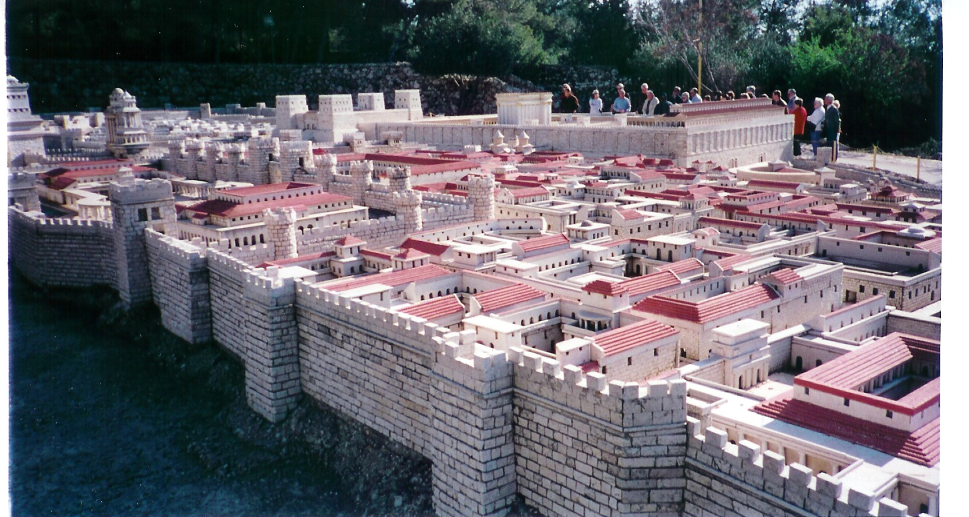
Model of Herod’s temple at the Holy Land Experience in Orlando, FL

